Slide 1


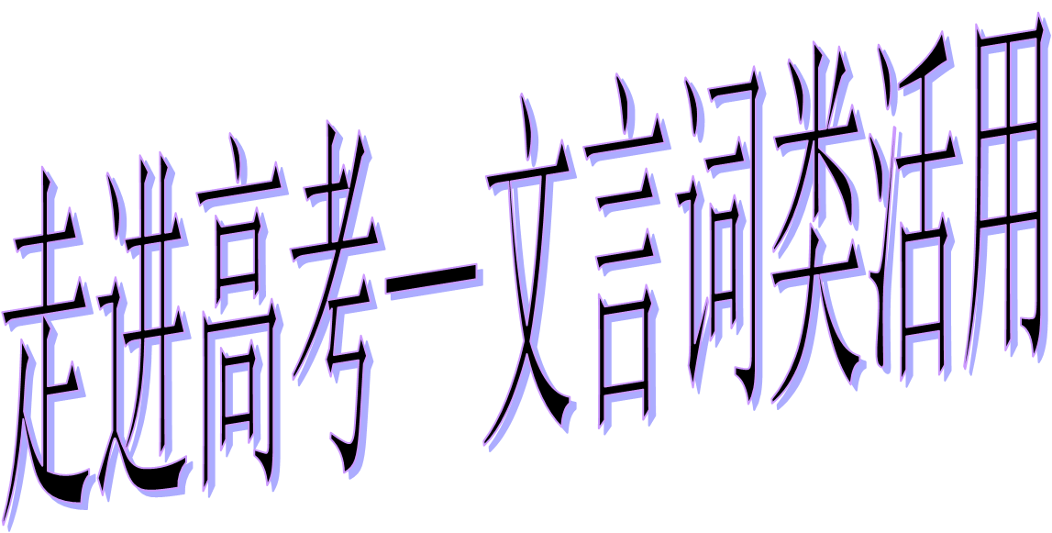

博学之， 审问之，慎思之，明辨之，笃行之

Slide 2

走进考纲
《考试说明》文言词类活用的规定：
理解与鉴别不同的文言词类活用现象。
概念的界定：
在古汉语中，某些词在特定的语言环境中可以活用，临时改变它的基本功能，在句子中充当其他词类，词的这种灵活运用的现象叫做词类活用。

Slide 3
如何判别词类活用
主语、宾语常由名词、代词充当，谓语大多由动词、形容词充当，定语多由名词、代词、形容词充当，状语大多由副词充当等。
四、语法成分分析法
一般句子的结构：
定语
主语
状语
谓语
补语
定语
宾语
+
+
+
+
+
+

Slide 4
如何判别词类活用
分析各个成分的词类是否和现代语法规则一致，不一致的就是活用。
如：
范增 数目 项王
名词活用作动词
主
谓
宾

Slide 5
一.名词的活用
名词活用的类型：
1.作状语。
2.动词。
3.使动用法。意动用法。
4.

Slide 6
小结：名词作状语
[规律总结]
1．表示动作行为的状态、工具与方式，译为“像……一样”“用……”。如上面“翼”“兄”“箕畚”。
2．表示动作行为的方位、地点，译为“在……”“向……”“从……”。如上面“廷”“上”“下”“间”。
3．表示动作行为发生的时间，译为“每……”“在……”“一……比……”。如上面“旦”“暮”“日”。

Slide 7
（一）找出下列句子中词类活用的词并解释
1．买五人之头而函之。 （《五人墓碑记》）
2．五亩之宅，树之以桑 （ 《寡人之于国也》）
3．五十者可以衣帛。 （《寡人之于国也》）
4．假舟楫者，非能水也。（《劝学》）
5．子孙帝王万世之业也（《过秦论》）
6．会盟而谋弱秦。 （ 《过秦论》）
7．籍吏民，封府库。（《鸿门宴》）

Slide 8
找出下列句子中词类活用的词并解释
1．买五人之头而函之。 （函——用匣子装）
2．五亩之宅，树之以桑 （树木——种植）
3．五十者可以衣帛。 （衣服——穿上）
4．假舟楫者，非能水也。 （河水——游泳）
5．子孙帝王万世之业也 （帝王——称帝称王）
6．会盟而谋弱秦。 （ 盟约——订立盟约）
7．籍吏民，封府库。 （册——造册登记）

Slide 9
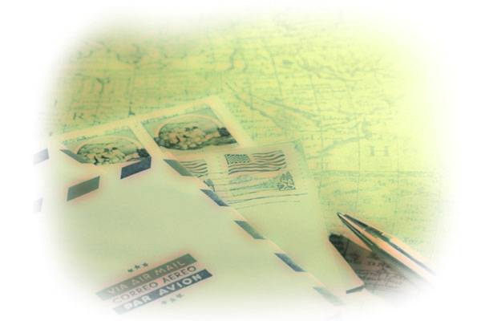
用法归纳：名词活用为一般动词
名词活用为一般动词，活用后的意义仍和这个名词的意义密切相关，只是动作化罢了。
A、能愿动词后面的名词活用为动词
B、代词前面的名词活用为动词。因为代词不受名词修饰。
C、两个名词连用，如既不是并列结构，又不是偏正结构，那么其中有一个名词就可能活用为动词。
D、副词特别是否定副词后面的名词活用为动词。
E、名词处于谓语部分且谓语中无其他中心词（如动词），此名词活用为一般动词。

Slide 10
1、名词＋名词＋名词
名词
动词
例：天雨雪
2、名词＋代词
例：女幸而偶我（你有幸嫁给了我）
3、副词（遂、不、弗、未等）＋名词
未花时采，则花色鲜泽。
4、所＋名词
名词处在了动词应该处的位置上。
例：若属且为所虏
5、能愿动词 ＋名词
例：非能水也，而绝江河

Slide 11
6、名词＋介宾
名词
动词
例：沛公军霸上
唐浮图慧褒始舍于其址
7、名词 + 而 + 动词
例：惑而不从师
名词处在了动词应该处的位置上。
8、动词+ 而 + 名词
例：顺流而东

Slide 12
（二）找出下列句子中词类活用的词并解释
1.先破秦入咸阳者王之”（《鸿门宴》）
“王之”就是“使他为王”
2.既东封郑。 （《烛之武退秦师》）
疆界——使……成为疆界
特征归纳：名词活用为动词，使动用法
名词活用为有“使......为”意思的动词，通常称为名词的使动用法。其特点是必带宾语。

Slide 13
（三）找出下列句子中词类活用的词并解释
1.吾从而师之。
（老师——以……为老师）
2．孔子师郯子、苌弘……
（老师——以……为老师）
3．后人哀之而不鉴之
（镜子——以……为镜子）

Slide 14
特征归纳：
名词活用为意动用法。
意动用法一般涉及的是形容词和名词。形容词、名词带宾语用如意动，就是“觉得宾语怎么样”，是在主观上认为宾语所代表的事物具有用作意动的形容词表示的性质或状态，或者成为用作意动的名词所表示的人或事物。
翻译成“以……为……”或“认为……是……”或“把……当作……”。

Slide 15
（四）找出下列句子中词类活用的词并解释
A组：
1．上食埃土，下饮黄泉。（《劝学》）
2．南取汉中。（《过秦论》）
3．西举巴蜀。（《过秦论》）
4．东割膏腴之地。（《六国论》）
5．骊山北构而西折（《阿房宫赋》
6．北收要害之郡。（《过秦论》）

Slide 16
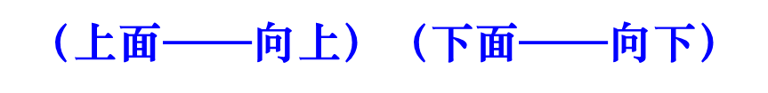
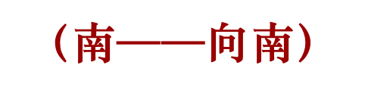



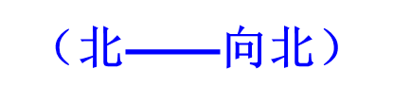
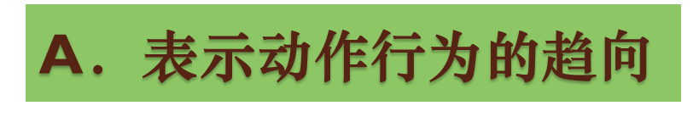
（四）找出下列句子中词类活用的词并解释
1．上食埃土，下饮黄泉。
2．南取汉中。
3．西举巴蜀。
4．东割膏腴之地。
5．骊山北构而西折
6．北收要害之郡。

Slide 17

找出下列句子中活用的词并解释
B组：
1．席卷天下。（《过秦论》）
2．包举宇内。（《过秦论》）
3．囊括四海。（《过秦论》）
4．天下云集响应，赢粮而景从。（《过秦论》）
5．常以身翼蔽沛公。（《鸿门宴》）
6．廊腰缦回。 （《阿房宫赋》）
7．蜂房水涡。 （《阿房宫赋》）

Slide 18
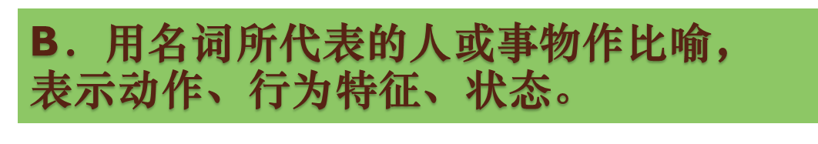
找出下列句子中活用的词并解释
1．席卷天下。 （席子——像卷席子那样）
2．包举宇内。 （ 包裹——像包包裹那样）
3．囊括四海。 （口袋——像装口袋那样）
4．天下云集响应，赢粮而景从。（云——像云一样）（回声——像回声一样）（影子——像影子一样）
5．常以身翼蔽沛公。 （翅膀——像翅膀一样）
6．廊腰缦回。 （腰——像腰一样）
7．蜂房水涡。 （蜂窝——像蜂窝一样）（水涡——像水涡一样）

Slide 19
找出下列句子中活用的词并解释
C组：
1．余自临安舟行适临汝。《石钟山记》
2．吾得兄事之。（《鸿门宴》）
3．群臣吏民，能面刺寡人之过者。
4．群聚而笑之。 （《师说》）

Slide 20
找出下列句子中活用的词并解释
1．余自临安舟行适临汝。（船——用船）
2．吾得兄事之。（兄长——以对待兄长之礼）
3．群臣吏民，能面刺寡人之过者（脸——当面）
4．群聚而笑之。 （人群——成群地）
C．表示动作行为的方式

Slide 21
找出下列句子中活用的词并解释
D组：
1．内立法度。（《过秦论》）
2．有大石侧立千尺。 （《石钟山记》）
3．使不上漏。（《项脊轩志》）
4．前辟四窗。（《项脊轩志》）
5．其下平旷，有泉侧出。

Slide 22
找出下列句子中活用的词并解释
1．内立法度。（国内——在国内）
2．有大石侧立千尺。 （旁边——在旁边）
3．使不上漏。（上面——从上面）
4．前辟四窗。（前面——从前面）
5．其下平旷，有泉侧出。（旁边——从旁边）
D．表示动作行为的处所 、时间

Slide 23
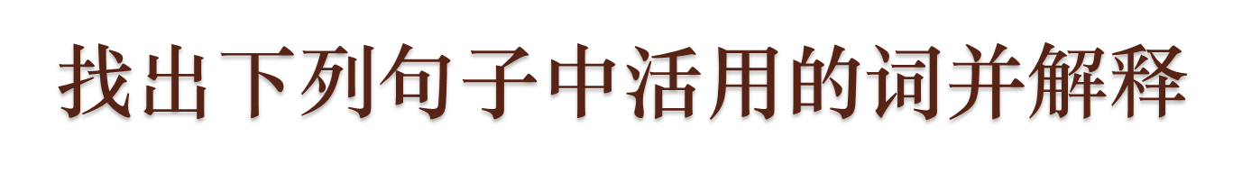
E．表示事物的发展变化
E组：
1．日削月割。 《六国论》
2．君子博学而日参省乎己。《劝学》
3．独夫之心日益骄固。《阿房宫赋》
（天——一天天地）（月——一月月地）
（天——每天）
（天——一天天地）

Slide 24
小结：名词作状语
从句法关系看，谓语动词在句中总是出现在主语、状语后，所以，如果名词出现在动词前，而句子已有明确的主语时，即可判断名词活用成了状语 。
A．表示动作行为的趋向 。
B．用名词所代表的人或事物作比喻，表示动作、行为特征、状态。
C．表示动作行为的方式。
D．表示动作行为的处所 、时间。
E．表示事物的发展变化

Slide 25

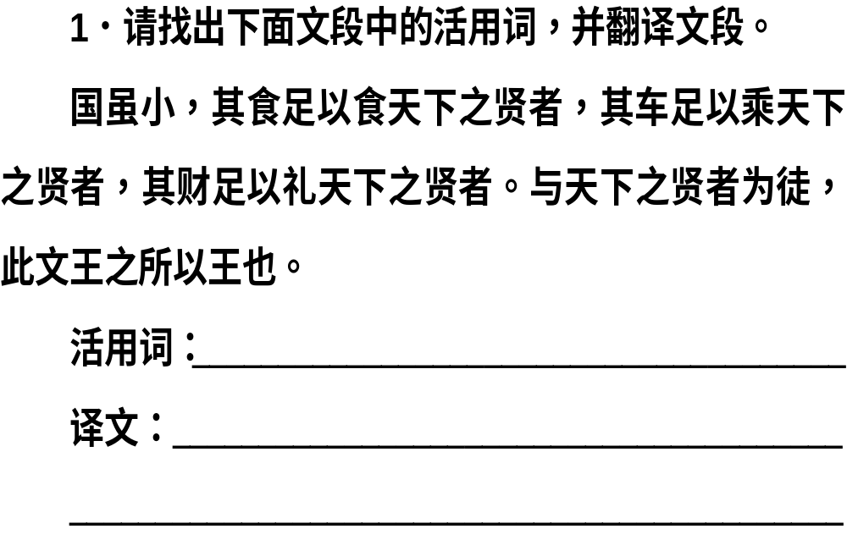
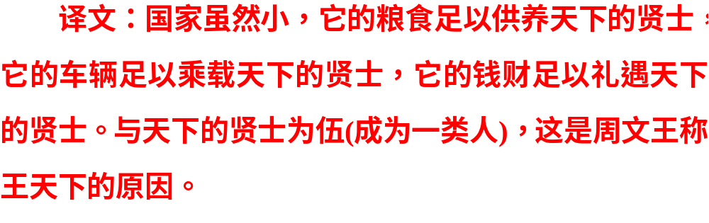

Slide 26
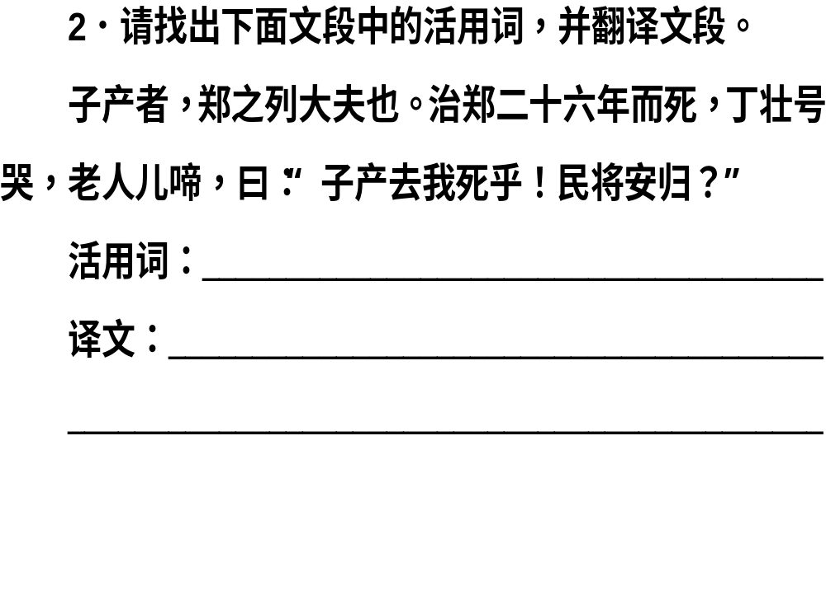
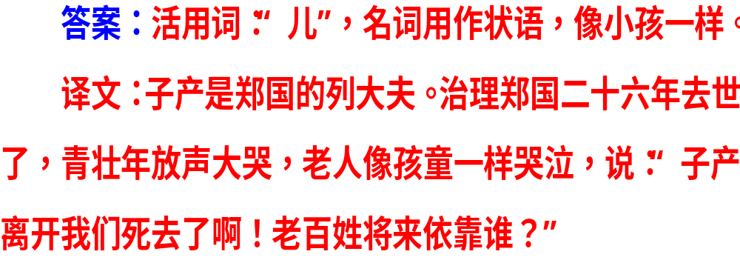

Slide 27
二.动词的活用
1 . 动词活用为名词。
２. 动词活用为使动用法。
３. 动词活用为为动用法

Slide 28
1.于是从散约败 《过秦论》
2.追亡逐北 《过秦论》
3.此亡秦之续耳
4.后世之谬其传而莫能名者
5.其进愈难，其见愈奇。

Slide 29
1、于是从散约败
（动词“约”与“败”组成主谓结构，用作名词：盟约、联盟））
2、追亡逐北
（“亡”“北”处在动宾结构的宾语位置，用作名词：逃跑的军队、败北的军队）
3、此亡秦之续耳
（动词“续”，受定语“亡秦”的修饰，用作名词：继承者，后续者）
4、后世之谬其传而莫能名者
（传，动词作名词：流传的文字）
5、其进愈难，其见愈奇。
（见 ： 看见的景物）

Slide 30
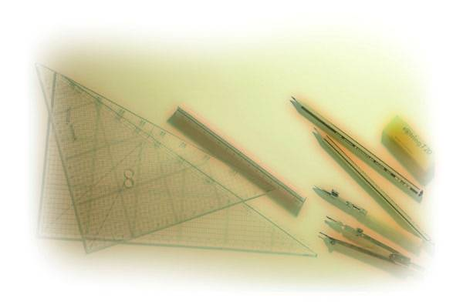
特征归纳：
1. 动词活用为名词。
从句法关系看，动词在句中常出现在主语、状语之后作谓语，所以，如果在谓语动词前或后出现了动词，且具有明显的表示人或事物的意义时，即可判断动词活用成了名词。这一名词一般出现在句中主语或宾语的位置上，有时前边有“其”或“之”字,被定语修饰。

Slide 31
1.木直中绳，輮以为轮 《劝学》
2.外连衡而斗诸侯《过秦论》
3.项伯杀人，臣活之，沛公旦日从百余骑来见项王，欲止不内
4.忧劳可以兴国，逸豫可以亡身

Slide 32
1.木直中绳，輮以为轮（輮，动词的使动用法：使……弯曲）
2.外连衡而斗诸侯（斗，动词的使动用法：使……相斗）
3.项伯杀人，臣活之，沛公旦日从百余骑来见项王，欲止不内
（句中的“活”“从”“止”都是使动用法）
4.忧劳可以兴国，逸豫可以亡身
（“兴”“亡”，动词使动用法，使……兴盛；使……灭亡）

Slide 33
特征归纳：
2.动词活用为使动用法。
所谓使动用法，就是谓语动词具有“使宾语怎么样”的意思。不及物动词带了宾语，一般而言可以断定活用成了使动；如：烛之武退秦师（退，带宾语“秦师”，动词的使动用法：使……退却）

Slide 34
1. 祭祀必祝之 《触龙说赵太后》
（祝，祈祷。动词的为动用法：为……祈祷）
2. 既泣之三日，乃誓疗之 《病梅馆记》
（泣：为……哭泣）
3. 后人哀之而不鉴之 《阿房宫赋》
（哀：为……而哀）
4. 伏清白以死直兮 《离骚》
(死:为……而死)
3.动词活用为为动用法。

Slide 35
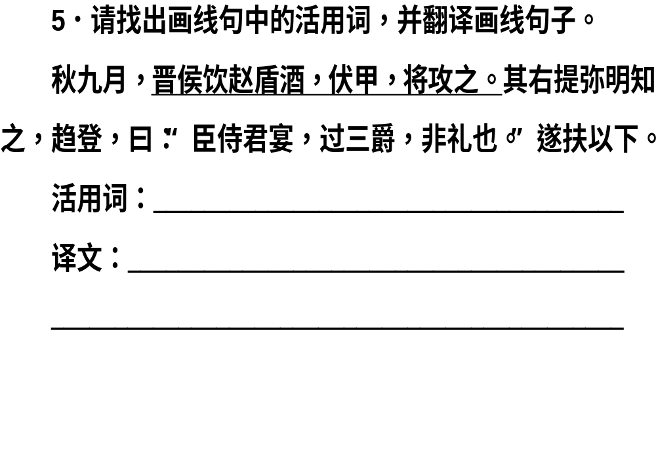
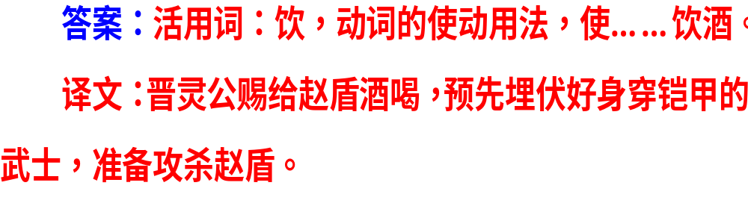

Slide 36
狼度简子之去远，而作声囊中曰：“出我囊，解我缚，我将逝矣。”先生举手出狼，狼咆哮谓先生曰：“我馁甚，馁不得食，亦终必亡而已。先生既墨者，思一利天下，又何吝一躯啖我而全微命乎？”遂鼓吻奋爪，以向先生。
狼估计简子去远了，就在袋子里面发出声音说：“把我从袋子里放出来，解掉绑我的绳子，我要走啊！”先生动手放出狼，狼咆哮着对先生说：“我非常饿，饿了没有食物，也终将死掉。先生既然是墨家学士，想着为天下作贡献，又何必吝惜一副身躯让我吃掉，而让我保全小命呢？”于是张开利嘴舞动尖爪，向先生（进攻）。

Slide 37
三.形容词的活用
形容词活用类型：
1.活用为名词。
2.用作一般动词。
3.使动用法。
4.意动用法。
5.为动用法

Slide 38
1、是故圣益圣，愚益愚。（《师说》）
2、小学而大遗。 （《师说》）
3、小则获邑，大则得城。（《六国论》）
4、世之奇伟、瑰怪，非常之观，常在于险远。 （《游褒禅山记》）

Slide 39
1、是故圣益圣，愚益愚。
（圣明 / 圣明的人）（愚蠢 /愚蠢的人）
2、小学而大遗。
（细小 / 小的方面）（与“小”相对 /大的方面）
3、小则获邑，大则得城。
（细小/ 小的收获）（与“小”相对 大的方面）
4、世之奇伟、瑰怪，非常之观，常在于险远。
（艰险偏远/ 艰险偏远的地方）

Slide 40

特征归纳：
1.形容词活用为名词。
用作名词的形容词，在句中表示具有这一性质状态的人或物，一般处在主语或宾语的位置，有时前面有“其”、“之”或数词。
翻译时应该补出中心词，而以形容词为定语。

Slide 41
1、则其好游者不能穷也。
（尽，完 / 走到尽头）
2、火尚足以明也。
（明亮 / 照明）
3、后世之谬其传而莫能名者
（错误 / 弄错）

Slide 42
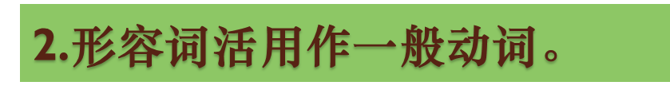
归纳特征：
形容词是不带宾语的，如果带了宾语，而又没有使动、意动的意味，就是用作一般的动词。

Slide 43
1、春风又绿江南岸。（王安石《泊船瓜州》）
2、会盟而谋弱秦。（《过秦论》）
3、欲居之以为利而高其值。（《促织》）

Slide 44
1、春风又绿江南岸。（王安石《泊船瓜州》）
（形容词“绿”作动词，使动用法，使……绿）
2、会盟而谋弱秦。（《过秦论》）
（形容词“弱”作动词，使动用法，使……弱小）
3、欲居之以为利而高其值。（《促织》）
（形容词“高”作动词，使动用法，使……升高）

Slide 45
归纳特征：
3.形容词活用作使动用法。
形容词带上宾语以后，使得宾语所表示的人或事物具有这个形容词所表示的性质和状态。如:“以愚黔首”（《过秦论》）“愚”，表示“使... ...愚笨”。

Slide 46
1、而耻学于师/则耻师焉/不耻相师
（形容词“耻”带宾语“学于师”“师”“相师”，用作意动：以……为耻）
2、成以其小，劣之。《促织》
（劣：以……为劣）
3.吾妻之美我者，私我也。
（美丽 → 以为……美丽）

Slide 47
特征归纳
4.形容词活用作意动用法。
形容词带上宾语以后，表示当事者（主语）认为宾语具有这个形容词所表示的性质或状态，含有“意味性”，即“认为”（宾语）怎样，可译为“以......为......”或“把... ...当作......”。如，“且庸人尚羞之”中的“羞”，表示“把......当作羞耻”。

Slide 48
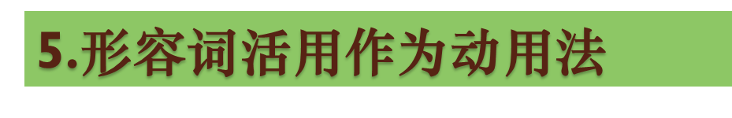
1.念悲其远也 《触龙说赵太后》
（悲，形容词的为动用法，为……而悲伤）

Slide 49
渤海鲍宣妻者，桓氏之女也，字少君。宣尝就少君父学，父奇其清苦，故以女妻之，装送资贿甚盛。宣不悦，谓妻曰：“少君生富骄，习美饰，而吾实贫贱，不敢当礼。”妻曰：“大人以先生修德守约，故使贱妾侍执巾栉。既奉承君子，唯命是从。”宣笑曰：“能如是，是吾志也。”妻乃悉归侍御服饰，更著短布裳，与宣共挽鹿车归乡里。拜姑礼毕，提瓮出汲。修行妇道，乡邦称之。
渤海鲍宣的妻子，是桓氏的女儿，字少君。鲍宣曾经跟随少君的父亲学习，少君的父亲对他的清贫刻苦感到奇异，因此把女儿嫁给了他，陪送(给女儿)的嫁妆非常丰厚。鲍宣不高兴，对妻子说：“你生在富贵人家，习惯穿着漂亮的衣服和佩戴着漂亮的装饰，可是我实在贫穷低贱，不敢担当大礼。”妻子说：“我父亲因为您有修养，品德高尚，信守约定，所以让我拿着毛巾梳子(服侍您)。既然侍奉您，(我)听从您的命令。”鲍宣笑着说：“(你)能这样，这是我的心意了。”少君就全数退回了那些侍从婢女及服装首饰，改穿(平民的)短衣裳，与鲍宣一起拉着小车回到家乡。(她)拜见婆母礼节完毕后，就提着水瓮出去打水。(她)修习为妇之道，乡里的人都称赞她。

Slide 50
四.数词用作动词
1、 固知一死生为虚诞《兰亭集序》
（数词“一”用作动词：看作一样）
2、 所以兴怀，其致一也《兰亭集序》
（数词“一”处在谓语的位置，用作动词：是一样的）
3、六王毕，四海一（《阿房宫赋》）
（数词“一”用作动词：统一）

Slide 51
